Slide 1
Atelier 401
Blockscad : Modélisation 3D et programmation
Stéphanie Rioux
monurl.ca/block24112020
24 novembre 2020
9h à 10h30
47e
Notes:
http://monurl.ca/block24112020

Slide 2
Merci à nos exposants!

Slide 3
Stéphanie Rioux
stephanie.rioux@recitmst.qc.ca
Lien vers la présentation : monurl.ca/block24112020
Pour plus de détails : recitmst.qc.ca
Notes:
http://monurl.ca/block24112020

Slide 4
Les ateliers offerts par le RÉCIT MST
101 ► Initiation à Graspable Math
202 ► Enseignement et apprentissage en mode hybride
302 ► Initiation à Minecraft pour les maths
401 ► Initiation à BlocksCAD: Modélisation 3D et programmation
502 ► Création d’une séquence d’apprentissage en ligne
603 ► Scratch: Dessin géométrique avancé

Slide 5
Plan de la rencontre
Pour mieux vous connaître…
Pourquoi la programmation? Pourquoi Blockscad?
Initiation au logiciel
Quelques idées de projet
Temps de création
Partage de ressources

Slide 6
Votre rapport au numérique ?
C’est la panique! J’en dors plus la nuit… 😱
J’apprivoise… lentement mais sûrement! 😕
Je commence à vraiment m’amuser! 😊
Je suis comme un poisson dans l’eau! 😀
Jamboard
Notes:
Jamboard: https://jamboard.google.com/d/1sseUaoNc50ktGWhKMd4rT0A0wwgNi-9ud4xsWykzKdY/viewer?f=0

Slide 7
Et qu’en est-il de la modélisation 3D ?
C’est quoi la modélisation 3D?
Ça m’intrigue… mais j’ai pas encore osé!
Je connais d’autres outils comme Sketchup, Tinkercad, GeoGebra, etc.
La modélisation 3D et moi… c’est l’amour fou!
Jamboard
Notes:
Jamboard: https://jamboard.google.com/d/1sseUaoNc50ktGWhKMd4rT0A0wwgNi-9ud4xsWykzKdY/viewer?f=1

Slide 8
Pourquoi la programmation?
Pourquoi Blockscad?
Engagement, donner du sens, faire des maths autrement, approche par projet, MATIS ou STEAM;
PFEQ, arithmétique, géométrie, algèbre;
Pensée algébrique, pensée informatique, pensée algorithmique;
Plan d’action numérique (PAN) (mesure 02);
Cadre de référence de la compétence numérique ;
Nouveau document du MEQ .

Slide 9
Pourquoi la programmation?
Pourquoi Blockscad?

Slide 10
Initiation à Blockscad
Allez à l’adresse: www.blockscad3d.com
Créez votre compte
Survol de l’interface
Quelques défis
Notes:
http://www.blockscad3d.com

Slide 11
Quelques idées de projet
Dé à 6 faces:
Mesures manquantes dans l’aire et le volume des solides
Lien vers la tâche
Notes:
Tâche: https://docs.google.com/document/d/1j_qTxOiVrX63wyNFhw3Y5FVQ1m0dAHgckfbkUhI9Emc/edit?usp=sharing

Slide 12
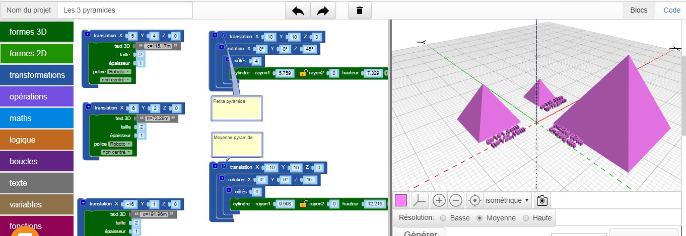
Quelques idées de projet
Les pyramides :
Mesures manquantes dans l’aire et le volume des solides
Rapports de similitude, des aires et des volumes
Lien vers la tâche
Notes:
Tâche: https://docs.google.com/document/d/1I012YUwUcX0iiB6fth2cT0OzJ9vSXQKxaxwqrNRh9pk/edit?usp=sharing

Slide 13
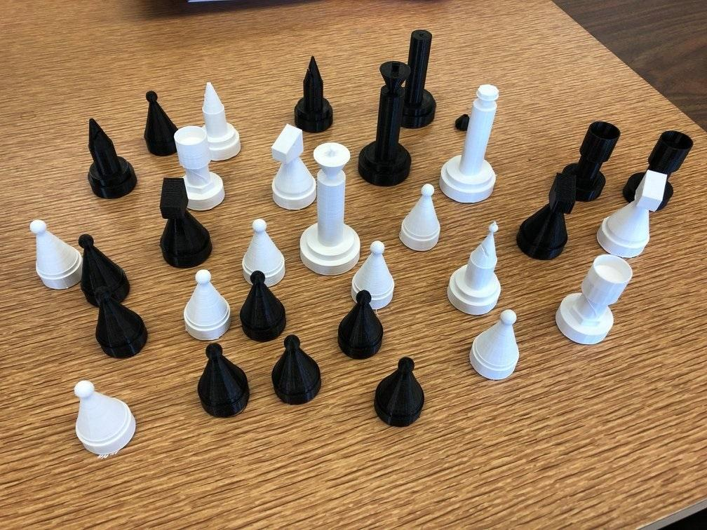
Quelques idées de projet
Pièces d’un jeu d’échecs:
Mesures manquantes dans l’aire des solides
Lien vers la tâche - Article sur le projet
Notes:
Tâche: https://drive.google.com/file/d/1-E7sBOhBXOn_QyiOBozOz1IIL0dIbevl/view?usp=sharing
Article: https://recitmst.qc.ca/Projet-Pieces-d-echecs-et-maths

Slide 14
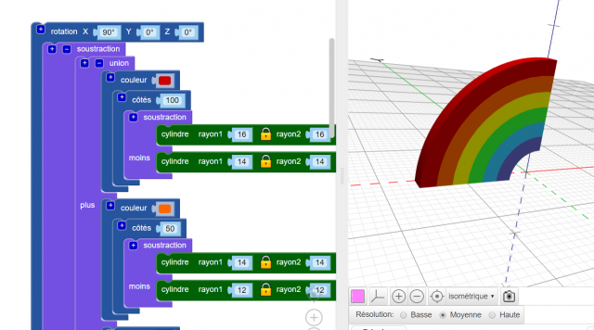
Quelques idées de projet
Emoji Arc-en-ciel
Lien vers la conception
Tutoriel - Étape 1
Tutoriel - Étape 2
Tutoriel - Étape 3
Tutoriel - Étape 4
Notes:
Conception: https://www.blockscad3d.com/community/projects/829232

Slide 15
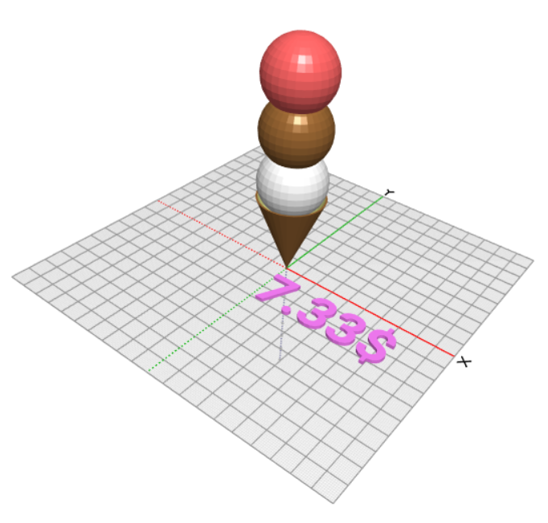
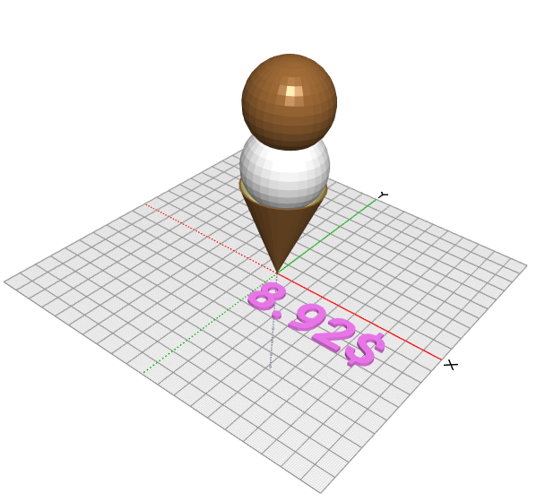
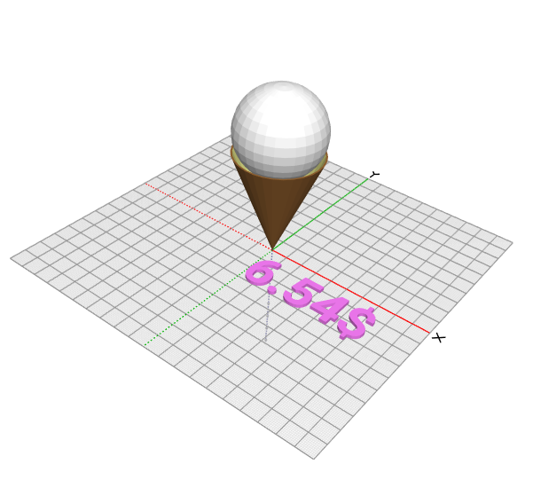
Quelques idées de projet
Cornet de crème glacée
Généraliser le coût avec variables et opérateurs mathématiques
Lien vers tous les détails
Notes:
Détails: https://docs.google.com/presentation/d/1h0dxwacm7e6J0CPcEAHzHikwrplmCmg834U8xPvmalM/copy

Slide 16
Temps de création
Partagez vos créations dans ce
Jamboard
Notes:
Jamboard: https://jamboard.google.com/d/1sseUaoNc50ktGWhKMd4rT0A0wwgNi-9ud4xsWykzKdY/viewer?f=2

Slide 17
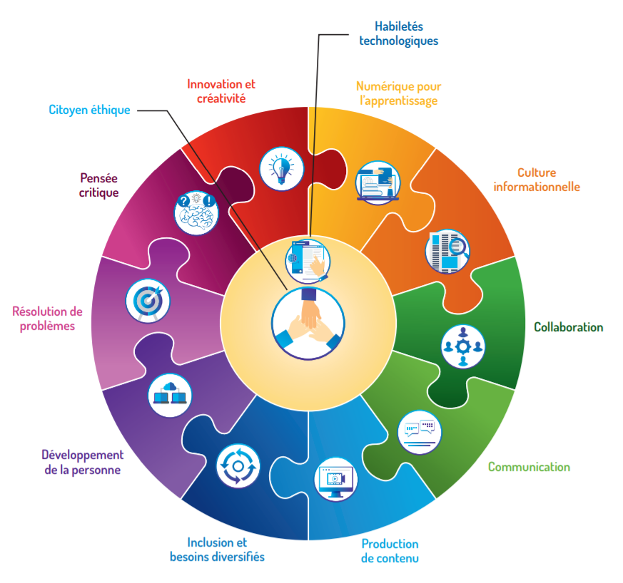
Cadre de référence de la compétence numérique
Jamboard
MEQ - Avril 2019
‹#›
Notes:
Jamboard: https://jamboard.google.com/d/1sseUaoNc50ktGWhKMd4rT0A0wwgNi-9ud4xsWykzKdY/viewer?f=3

Slide 18
Partage de ressources
Autoformation Blockscad du Campus RÉCIT
Tutoriels du RÉCIT MST
Résumé de l’outil en 2 pages
Document complet et détaillé
Blocs disponibles à imprimer
Notes:
Tutoriels: https://www.youtube.com/playlist?list=PLbE85KlaADWnbTMYlCBj12Hju4758r4FZ

Slide 19
MERCI !
Questions?
stephanie.rioux@recitmst.qc.ca
equipe@recitmst.qc.ca
Page Facebook
Twitter
Chaîne Youtube
Ces formations du RÉCIT sont mises à disposition, sauf exception, selon les termes de la licence Licence Creative Commons Attribution - Pas d’Utilisation Commerciale - Partage dans les Mêmes Conditions 4.0 International.
Notes:
stephanie.rioux@recitmst.qc.ca
equipe@recitmst.qc.ca
Page Facebook
Twitter
Chaîne Youtube

Slide 20
Merci à nos exposants!

Slide 21
Assemblée générale du GRMS
Ordre du jour
Ouverture de l’assemblée ;
Nomination d’une présidente ou d’un président d’élections ;
Adoption de l’ordre du jour ;
Adoption du procès-verbal de l’assemblée générale tenue à Victoriaville, le 25 octobre 2019 ;
Suivis au procès-verbal ;
Rapport du conseil d’administration ;
Rapport de la trésorerie ;
Modifications aux règlements généraux ;
Prix du GRMS ;
Élections ;
Résolutions venant de la salle ;
Autres points ;
Dates et lieu de la prochaine session de perfectionnement ;
Levée de l’assemblée ;
Guy Gervais
Président du GRMS
1er décembre 2020 en ligne!

